Slide 1



Představení projektu
Implementace KAP
Mgr. Tomáš Kocych, vedoucí projektu

Slide 2
Název projektu:
Rovný přístup ke vzdělávání s ohledem na lepší uplatnitelnost na trhu práce (IKAP)
Registrační číslo projektu: CZ.02.3.68/0.0/0.0/16_034/0008375
Název programu: Operační program Výzkum, vývoj a vzdělávání
Číslo a název výzvy: Výzva č. 02_16_034 pro Implementaci krajských akčních plánů v prioritní ose 3OP.
Projekt má vazbu na Krajský akční plán Olomouckého kraje.
Realizátor projektu: Krajský úřad Olomouckého kraje
Generální partner s finanční spoluúčastí: Centrum uznávání a celoživotního učení Olomouckého kraje /zkráceně CUOK/

Slide 3
Vybrané priority z KAP
Podpora rozvoje přenositelných dovedností, které umožňují flexibilitu a snadnou adaptaci na měnící se sociální, ekonomické a environmentální podmínky.
Zlepšování pedagogických dovedností učitelů v kraji a zvýšení kvality vzdělání
Podpora matematické, finanční, polytechnické a čtenářské gramotnosti
na školách s polytechnickým zaměřením.
Podpora modernizace vybavení odborných škol a s tím související IT podporou.
Podpora budování partnerství v PVT, spolupráce škol a zaměstnavatelů
v oblasti PVT.

Slide 4
Rovný přístup ke vzdělávání s ohledem na lepší uplatnitelnost na trhu práce (IKAP)
Realizace projektu: od 1. 11. 2017 do 31. 10. 2020
Předmětem projektu je podpora intervencí naplánovaných v krajském akčním plánu (KAP) vedoucí ke zkvalitnění řízení škol a zvýšení kvality vzdělávání na území Olomouckého kraje.
Cílem projektu je naplnění vybraných priorit z krajského akčního plánu, vytvoření 14 krajských Center kolegiální podpory (CKP), jejichž součástí budou krajské metodické kabinety (KMK).
Vzniknou zároveň Krajské centrum Aplikovaných pohybových aktivit (APA) a Krajské centrum podpory nadání (KCPN).

Slide 5
Počet zapojených škol
14 CKP s KMK
středních odborných a vyšších odborných škol
15
spolupracujících středních odborných a vyšších odborných škol
44
základních škol

Slide 6
Centra kolegiální podpory (CKP)
Centra kolegiální podpory (CKP) s krajskými metodickými kabinety (KMK) budou sloužit pro podporu vzdělávání SOŠ a VOŠ v celém Olomouckém kraji.
Vzniknou na 14 středních a vyšších odborných školách i pro podporu ZŠ v regionu své působnosti.
Působnost 14 center kolegiální podpory v projektu:
společně s krajskými metodickými kabinety vzniknou ve všech regionech Olomouckého kraje - v Jeseníku, Šumperku, Zábřehu, Olomouci, Prostějově, Hranicích a Přerově.

Slide 7
Krajské metodické kabinety (KMK)
Úkolem kabinetů (KMK) bude především poskytovat pedagogům na školách pomoc a podporu pro inovaci odborného základu, vzdělávacích forem, metod a výchovných postupů.
Vznikne 12 KMK odborného vzdělávání a 3 KMK všeobecného vzdělávání.
Všeobecné KMK: čtenářské, matematické a digitální gramotnosti.
Odborné KMK: automobilní techniky, strojírenství, strojírenské mechaniky, stavebnictví, nábytkářství a dřevařství, elektrotechniky, ICT, aplikované chemie, potravinářství a gastronomie, zemědělství a chovatelství, designu, propagace a reklamy, bezpečnosti a ochrany osob a majetku

Slide 8
Krajské centrum podpory nadání (KCPN)
Zřízením Krajského centra podpory nadání (KCPN) v polytechnickém vzdělávání budou podpořeni pedagogičtí pracovníci na všech stupních škol prostřednictvím síťování pro výměnu zkušeností při vyhledávání, koordinaci a péči o nadané žáky, včetně proškolení a metodické podpory.
Pro vytvoření funkčního systému identifikace a podpory nadaných žáků bude KCPN spolupracovat s externími partnery – školská poradenská zařízení, Krajská síť podpory nadání, krajští koordinátoři nadání, školy vyššího stupně vzdělávání apod.

Slide 9
Krajské centrum APA pro Olomoucký kraj
(APA = aplikované pohybové aktivity)
Podpora rovného přístupu ke vzdělávání v oblasti pohybové gramotnosti a zdravého životního stylu v prostředí škol, školských organizací i mimoškolních aktivit.
Prostřednictvím odborných konzultací a zřízením Regionálního centra APA pro Olomoucký kraj dojde k rozvinutí kompetence pedagogických pracovníků v oblasti metodiky práce v inkluzivní tělesné výchově (ITV).
Tato aktivita je realizována v úzké spolupráci s FTK UP Olomouc a PPP a SPC Olomouckého kraje.

Slide 10
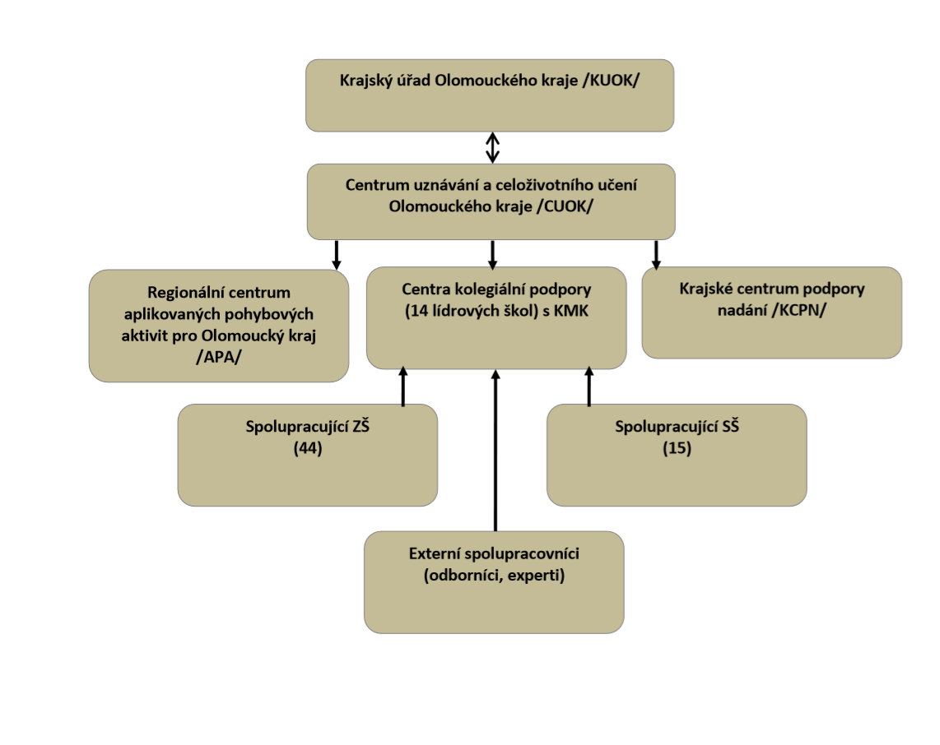

Slide 11
Očekávané přínosy projektu
Zřízením CKP s KMK očekáváme výrazný posun ve spolupráci SOŠ a VOŠ mezi sebou i se ZŠ. Dojde k předávání a sdílení zkušeností v gramotnostech, včetně zvýšení zájmu o polytechnické vzdělávání, s výhledem na kvalitní uplatnění absolventů na trhu práce.
Zřízením CKP dojde také k uskutečnění volnočasových aktivit, které podporují zájem o polytechnické vzdělávání, podnikavost a kreativitu a současně dojde k podpoře talentovaných žáků.
V souvislosti s realizací klíčových aktivit budou modernizovány učebny a dílny, které budou vybaveny potřebnou technikou a pomůckami jako zázemí pro úspěšnou činnost pedagogů ve vzdělávacím procesu.
A v neposlední řadě díky zavedení metodické podpory pro rozvoj aplikovaných pohybových aktivit dojde k harmonickému rozvoji žáků jak po stránce duševní, tak fyzické.

Slide 12
Centrum uznávání a celoživotního učení Olomouckého kraje (CUOK)
Centrum uznávání a celoživotního učení Olomouckého kraje (CUOK) bylo založeno v březnu roku 2008 jako sdružení právnických osob.
Představuje 26 středních odborných škol z regionů Jeseník, Šumperk, Přerov, Olomouc, Prostějov. Bylo zřízeno s podporou Olomouckého kraje a Národního ústavu pro vzdělávání (NÚV) Praha.
Sdružení je institucí pro vzdělávací, metodickou, evaluační, koordinační, poradenskou a informační činnost s působností v Olomouckém kraji.
Generální partner projektu – unikátní v rámci celé České republiky – 26 kmenových SOŠ a VOŠ, z nich 14 v projektu jako CKP + 15 spolupracujících SOŠ a VOŠ + 44 spolupracujících základních škol.

Slide 13
www.ikap.cz
Děkuji za pozornost a těšíme se na spolupráci!

